Slide 1
Виконання зобов’язань
ГРИЦЕНКО ГАЛИНА ГРИГОРІВНА
К.ю.н., доцент кафедри цивільного, господарського і фінансового права

Slide 2
ПЛАН
1. Поняття і принципи виконання зобов’язання.
2. Суб’єкти виконання зобов’язання.
3. Предмет виконання зобов’язання.
4. Спосіб, строк (термін) та місце виконання зобов’язання.
5. Підтвердження виконання зобов’язання

Slide 3
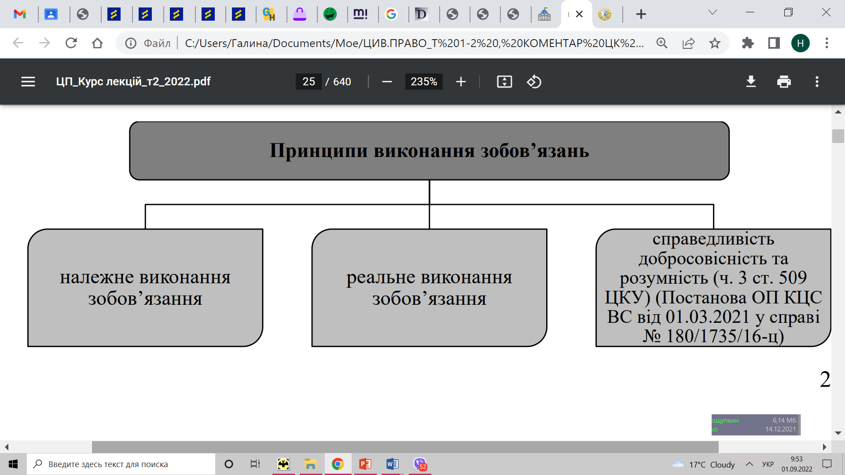
Поняття і принципи виконання зобов’язання
Виконання зобов’язання – це вчинення боржником чи іншою особою на користь кредитора або третьої особи певної дії або утримання від дії, яка становить предмет виконання зобов’язання.
Виконання зобов’язання = правочин
Виконання договірного зобов’язання (договір + імперат.норми закону) і недоговірного (імперат.норми закону + рішення суду)

Slide 4
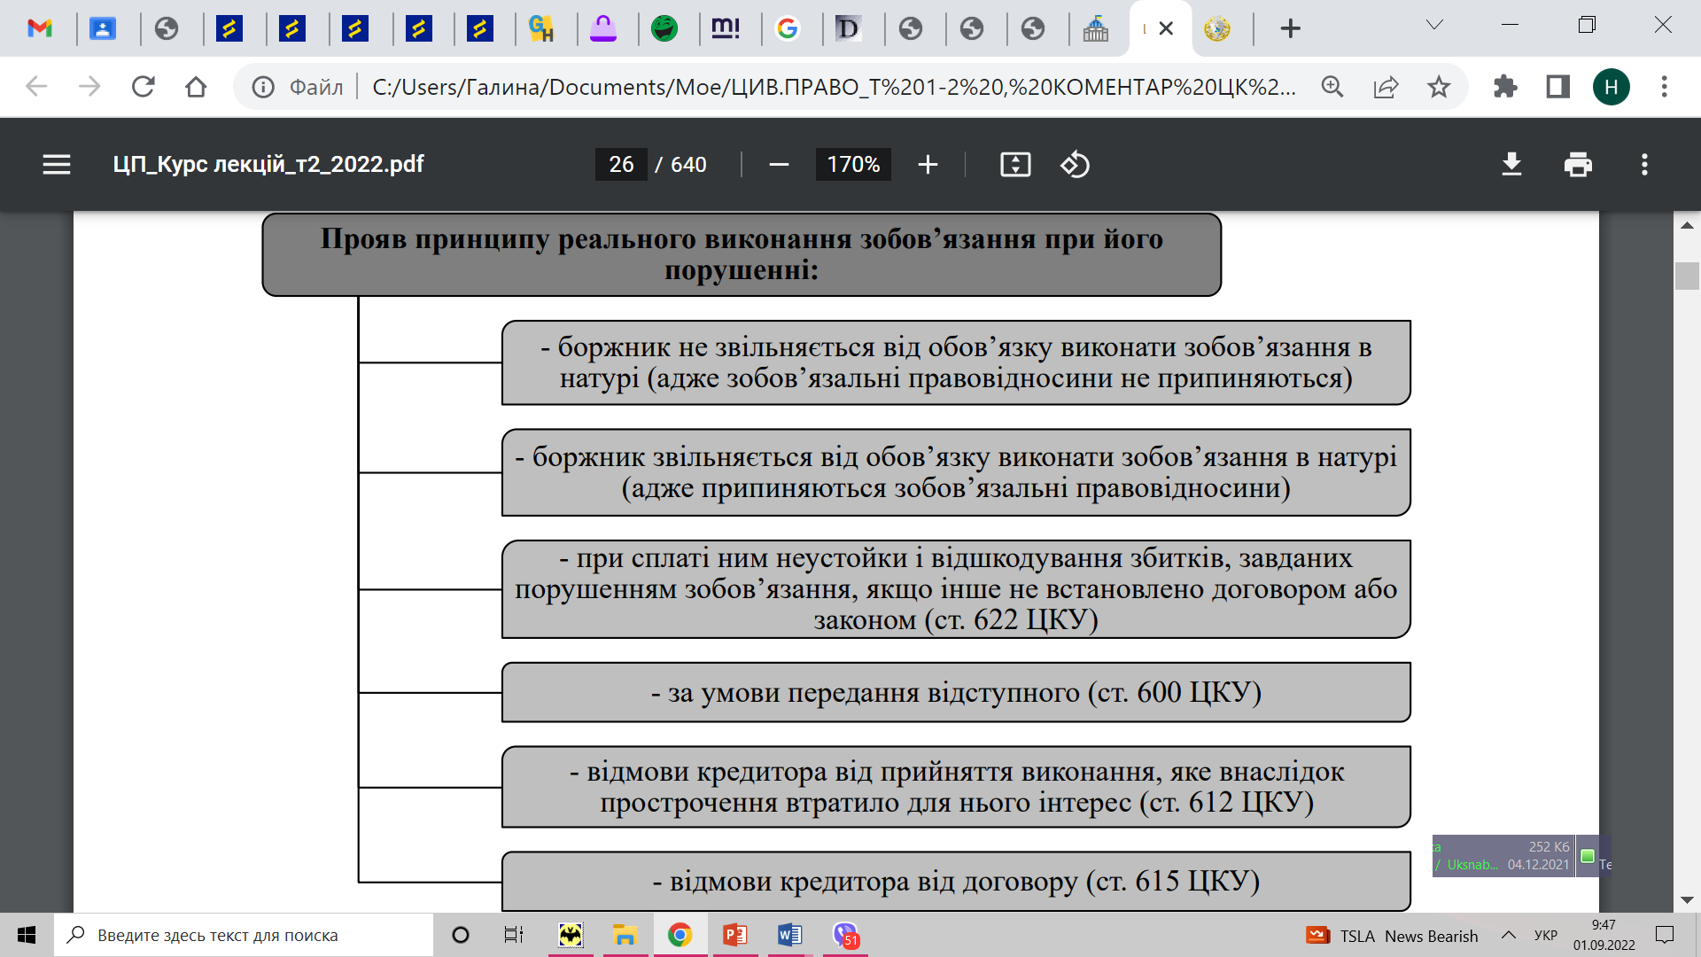

Slide 6
Предмет виконання зобов’язання
Об’єкт зобов’язання і предмет його виконання
Предметом виконання зобов’язання, зокрема, є певна річ, робота, послуга, гроші, що боржник повинен передати, виконати, надати чи сплатити кредиторові або іншій особі.
Цивільним законодавством окремо врегульовані вимоги до предмета виконання тільки грошових (статті 533–536 ЦКУ) та альтернативних зобов’язань (ст. 539 ЦКУ).
Предметом виконання в негативних зобов’язаннях є утримання від дій, і зобов’язання виконується протягом усього часу існування зобов’язальних правовідносин. (комітент може бути зобов’язаний утримуватися від укладення договору комісії з іншими особами (ч. 2 ст. 1012 ЦКУ) під час строку дії договору комісії. У разі порушення боржником негативного зобов’язання кредитор незалежно від сплати неустойки та (або) відшкодування збитків і моральної шкоди має право вимагати припинення дії, від вчинення якої боржник зобов’язався утриматися, якщо це не суперечить змісту зобов’язання. Така вимога може бути пред’явлена кредитором і в разі виникнення реальної загрози порушення такого зобов’язання (ч. 2 ст. 611 ЦКУ).

Slide 7
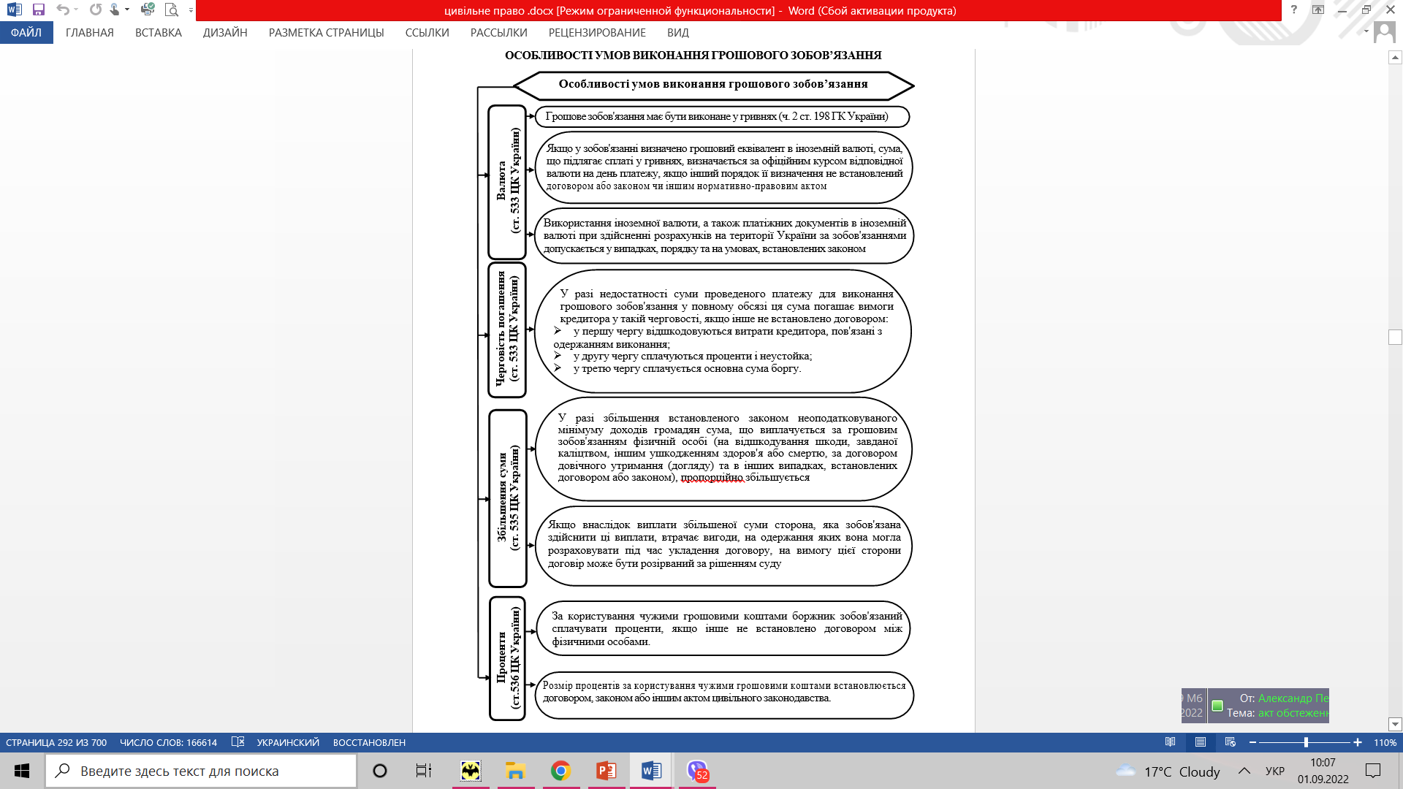

Slide 8
Спосіб виконання зобов’язання
– це порядок та послідовність здійснення сторонами дій (утримання від дій) у процесі виконання зобов’язання.
може полягати в одноразовому повному виконанні і (наприклад, шляхом передачі речі, здачі її перевізнику чи організації зв’язку), періодичному виконанні зобов’язання частинами (зокрема, поставка товарів, сплата грошових сум), або постійному виконанні (наприклад, виконавець за договором на виконання науково-дослідних або дослідно-конструкторських та технологічних робіт зобов’язаний утримуватися від публікації без згоди замовника науково-технічних результатів, одержаних при виконанні робіт (п. 3 ч. 1 ст. 897 ЦКУ)
(ст. 529 ЦКУ презумпція заборони часткового виконання
Ст.538 ЦК Під зустрічним виконанням зобов’язання розуміється виконання свого обов’язку однією зі сторін, що згідно з договором обумовлено виконанням обов’язку другою стороною. Таке виконання характеризується двома моментами: а) воно має відбуватися лише за умови виконання іншою стороною; б) і тільки після здійснення виконання іншою стороною. При цьому сторони повинні виконувати свої обов’язки одночасно, якщо інше не встановлено договором, актами цивільного законодавства,
Внесення в депозит нотаріуса, нотаріальної контори або на рахунок ескроу1 (ст. 537 ЦКУ)

Slide 10
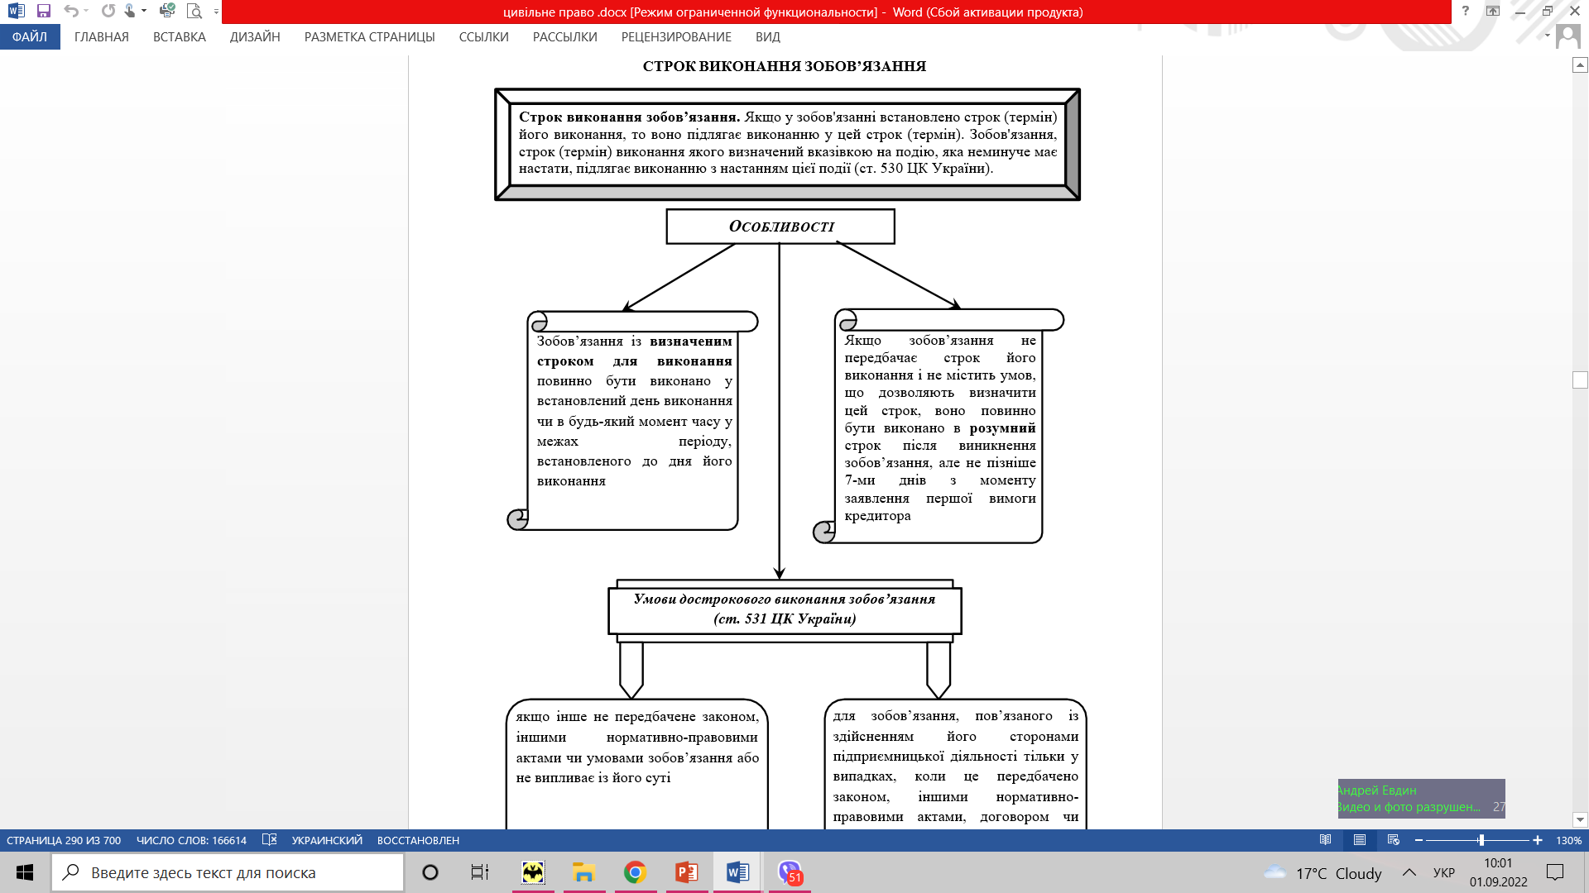

Slide 11
Підтвердження виконання зобов’язання
Належне виконання припиняє зобов’язання (ст. 599 ЦКУ). Внаслідок цього воно має бути документально підтвердженим
За загальним правилом кредитор, який прийняв частково або в повному обсязі виконання зобов’язання від боржника, повинен видати йому розписку про одержання виконання, але лише за умови, що боржник вимагає цього від кредитора (ст. 545 ЦКУ).
У ст. 545 ЦКУ передбачено презумпцію належності виконання обов’язку боржником, оскільки наявність боргового документа в боржника підтверджує виконання ним свого обов’язку
Може бути не розписка, а спец.документ (передання робіт підрядником і прийняття їх замовником оформляється актом, підписаним обома сторонами (ч. 4 ст. 882 ЦКУ).
Відмова кредитора повернути борговий документ або видати розписку зумовлює право боржника затримати виконання зобов’язання і настання прострочення кредитора (ст. 613 ЦКУ)

